Slide 1
WK-6-4-3 正确的分类

Slide 2
微课-6-4-3：正确的分类
分类
在设计类的时候，首先需要在应用场景中发现类/对象。然后标识出这些类/对象，再他们进行分类并整理出他们之间的关系。
然而，分类并不是容易的事情。直觉的分类也许并不正确，可能存在设计上的缺陷，从而导致事后代码的重构。

Slide 3
微课-6-4-3：正确的分类
案例
假设高校教师(teacher)的职称有：教授(professor)、讲师(lecturer)和助教(assistant)三种 ，现在我们就用类来实现这四个概念的关系。
根据直觉，我们很容易想到四者的关系：teacher是一个顶层概念，其他三者是teacher的下属分支。

Slide 4
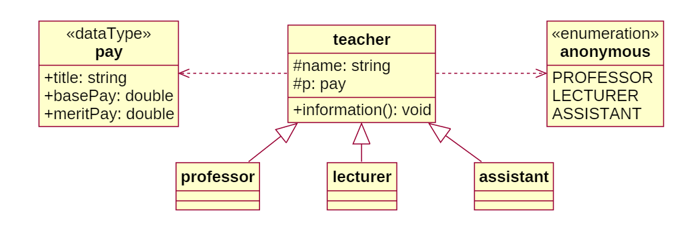
第微课-6-4-3：正确的分类
案例的类图

Slide 5
微课-6-4-3：正确的分类
案例的问题
当一个lecturer对象（Qian）晋升职称为教授后，它的类型是什么呢？
不是professor，仍然是lecture。这显然不正确。
为修正这个问题，最彻底的做法是：将Qian对象删除，然后创建一个professor对象，最后将Qian的基本信息复制到新建的对象中。
<<lecturer>>
<<professor>>
Qian
Qian2
复制信息

Slide 6
微课-6-4-3：正确的分类
案例的问题
这个过程实际上是一个将一种派生类对象转换成为另一种派生类对象的过程。这是不合理的，也是错误的。
导致这种错误的根本原因，就是对教师的分类有问题。
职业
职称
基于角色的分类
教师
教授

Slide 7
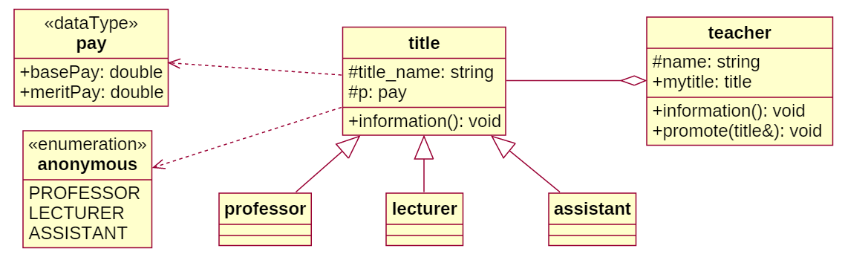
微课-6-4-3：正确的分类
正确的分类
按职业和职称两种标准分类
角色
组合/聚集

